Slide 1
VÝVOJ A SOUČASNOST EVROPSKÉHO (Č-S) MALOOBCHODU, TRANSFORMACE, INTERNACIONALIZACE A GLOBALIZACE
Přednáška č. 2

Slide 2
Základní charakteristiky – maloobchod a velkoobchod
Maloobchod je způsob prodeje zpravidla menšího objemu zboží konečnému spotřebiteli – tedy obchod v malém měřítku.
Protikladem maloobchodu je velkoobchod, který představuje prodej a distribuci zboží ve velkém měřítku, často právě do maloobchodní prodejní sítě.
Velkoobchodní podnikatelské struktury pocítily v 90. letech změny ekonomického vývoje velmi citelně.
Na jedné straně se začaly rozvíjet soukromé velkoobchodní podniky, na druhé straně se však postsocialistické země otevřela zahraničním investorům a podnikům a tím ve velkoobchodním podnikání nastala obrovská konkurenční válka, která způsobila nemalé existenční potíže většiny českých středně velkých podniků.

Slide 3







Jaký je rozdíl mezi maloobchodem a velkoobchodem?
Která značka je maloobchod a která velkoobchod?

Slide 4
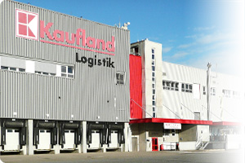
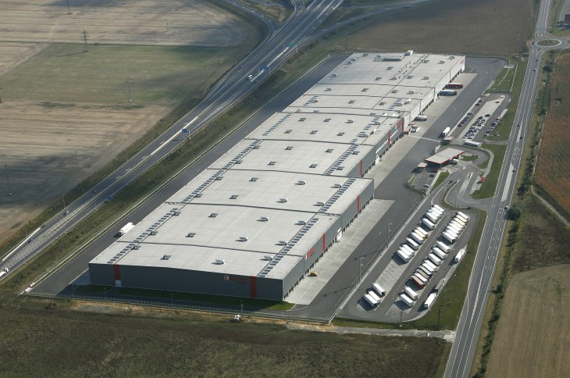
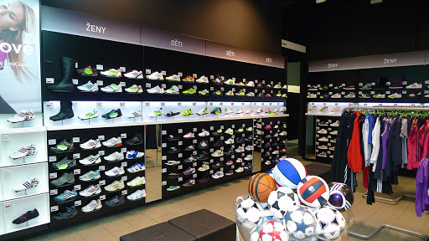


Slide 5
Maloobchod prodává zboží nebo služby zákazníkům a uspokojuje tak potřeby jejich vlastní nebo jejich domácností. Činnost maloobchodu se liší od prodeje zboží pro výrobní spotřebu, kde se jedná především o zboží nezbytné k realizaci jejich podnikatelské činnosti.
SPECIFICKÉ FUNKCE MALOOBCHODU:
nákup zboží k dalšímu prodeji spotřebitelům
prodej a podpora prodeje zboží
přeprava zboží
převzetí podnikatelského rizika
finanční operace
získávání informací pro rozhodovací proces
poskytování informací zákazníkům

Slide 6
Chování spotřebitelů v 90. letech se změnilo z důvodu ekonomické výhodnosti nákupů, kterou tvořily především nízké ceny a široký sortiment nabízeného zboží u retailových nadnárodních řetězců.
Do pozadí zájmu zákazníků přešly faktory jakosti a kultury prodeje. Zákazníci si pro zboží dojížděli sami, individuálně a nevyžadovali při nákupu konkrétní služby.
Z prodejních forem zaujal v tomto smyslu především samoobslužný velkoobchod (Cash & Carry – byl i na Slovensku?), který byl výrazně zaměřen na široký sortiment potravinářského a rychloobrátkového nepotravinářského sortimentu.
Samoobslužný velkoobchod je reprezentován především nadnárodní (původně německá) firmou METRO (funguje na Slovensku), která se pravidelně se svojí dceřinou společností MAKRO umísťuje v České republice v rámci TOP – 10 největších obchodních společností a družstev s převahou potravinářského sortimentu.

Slide 7




Na druhém místě lze uvést řetězcové firmy s převažující maloobchodní činností (retailingy), které v rámci své smíšené obchodní činností provozují také činnost velkoobchodní, v rámci firmy zpravidla organizačně a ekonomicky oddělenou.
Např. firmy AHOLD, REWE, KAUFLAND, TESCO STORES, GLOBUS, DELVITA, CARREFOUR, JULIUS MEINL), které se umísťovaly a umísťují v první desítce žebříčku TOP 50.
„Polovina“ z nich už z velmi konkurenčního českého (i slovenského) trhu odešla.

Slide 8
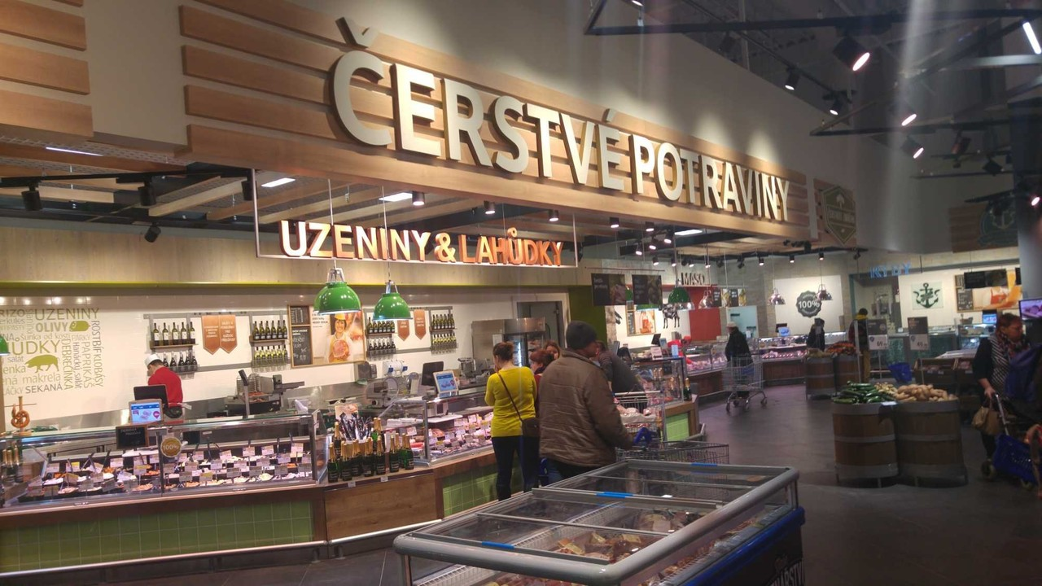

Maloobchod má zcela zřetelný vliv na zdraví ekonomiky.
Prostřednictvím maloobchodu se uskutečňuje střet nabídky a poptávky mezi obchodníky a spotřebiteli.
Maloobchodníci jsou “agenti změn, “inovátoři”,
kteří se zúčastňují i procesu “šíření kultury”… ale to je jiná přednáška (inovace a nové trendy v maloobchodě…)

Slide 9
Maloobchod v Evropě
Od poválečných 50. let zaznamenával maloobchod v západní Evropě podobnou revoluci, jako průmysl o zhruba sto let dříve.
Fenomén industrializace se tak replikoval v maloobchodě v podobě internacionalizačních trendů v nadnárodních obchodních řetězcích a sítích, z čehož vzešly odvětvové giganty, jako jsou americký Wal-Mart, francouzský Carrefour, německé Metro, nizozemský Ahold, ale i třeba švédská IKEA.
Přesto se maloobchod nikdy nestal tak globalizovaným odvětvím jako zmíněný průmysl, což bývá přisuzováno specifikům spotřebitelských (kulturních) zvyklostí.

Slide 10
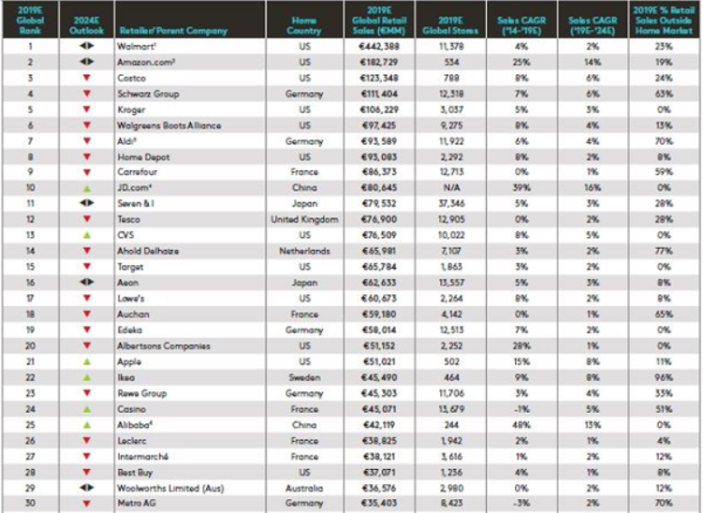
TOP 10 maloobchodních společností na světě podle výše tržeb v roce 2019

Slide 11
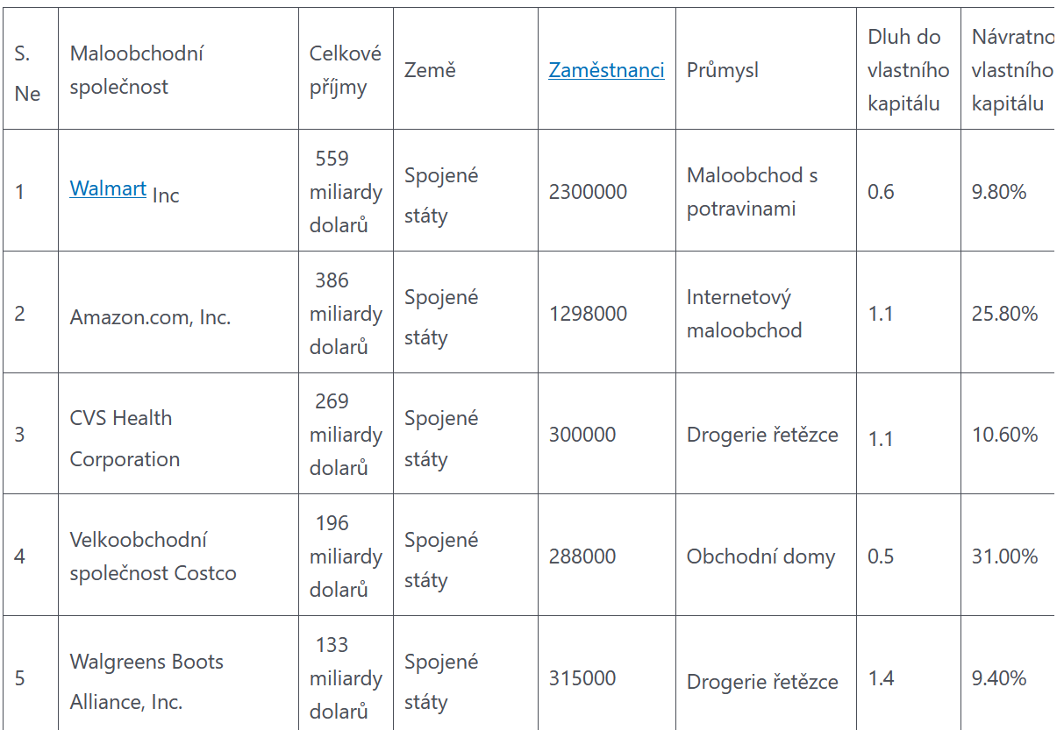
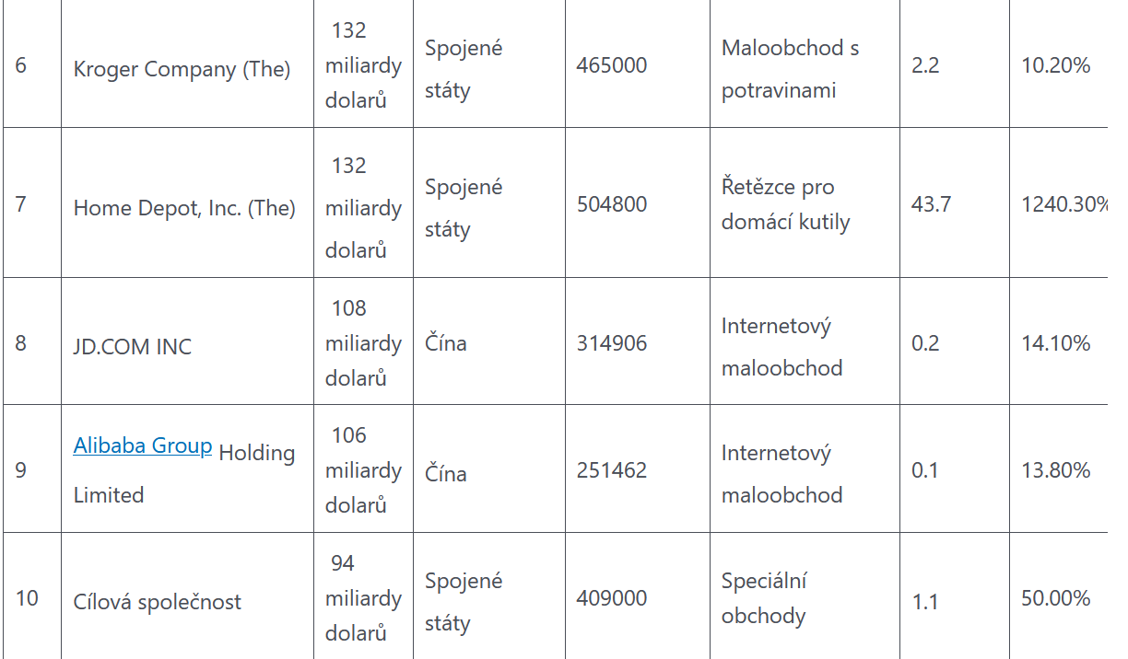
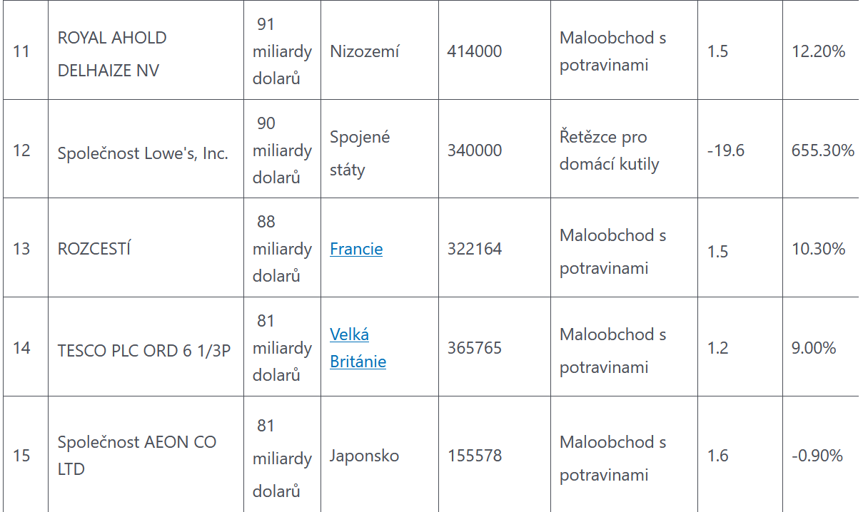
Rok 2022

Slide 12
Maloobchod v Evropě
Maloobchod a maloobchodní aktivity jsou spolu se službami dlouhodobě nejvýznamnějšími nositeli změn, nových trendů a inovací v terciérním sektoru.
Na druhé straně, přes výše uvedené, je maloobchod v celé své šíři jednou z nejvýraznějších součástí celosvětové globalizace a internacionalizace posledních desetiletí
Maloobchod je zároveň jedním z nejviditelnějších rysů ekonomické transformace v postsocialistických a rozvíjejících se zemích, kde byla dynamika změn naprosto výjimečná.

Slide 13
Maloobchod v Evropě
Nová dimenze velkoformátových řetězcových prodejen a nákupních center postupně vytlačovala tradiční formy maloobchodu do pozadí zájmu nakupujících.
Především nákupní centra se stala fenoménem koncentrujícím obchodní i neobchodní funkce a do značné míry zastoupila i funkci veřejného prostoru.

Slide 14
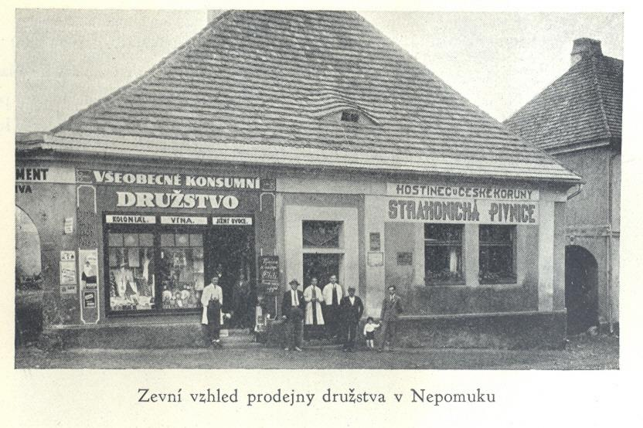
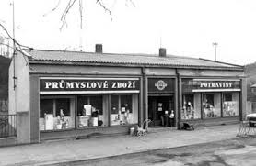
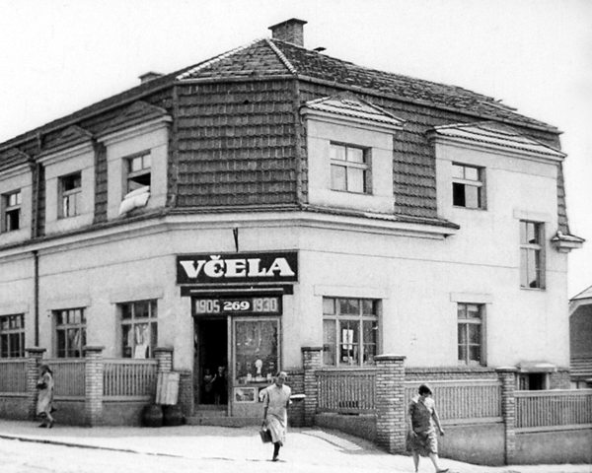
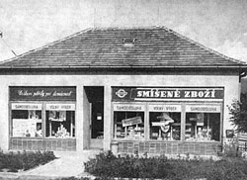
Venkov dříve

Slide 15
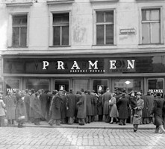
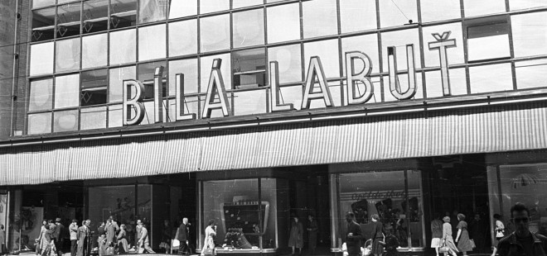
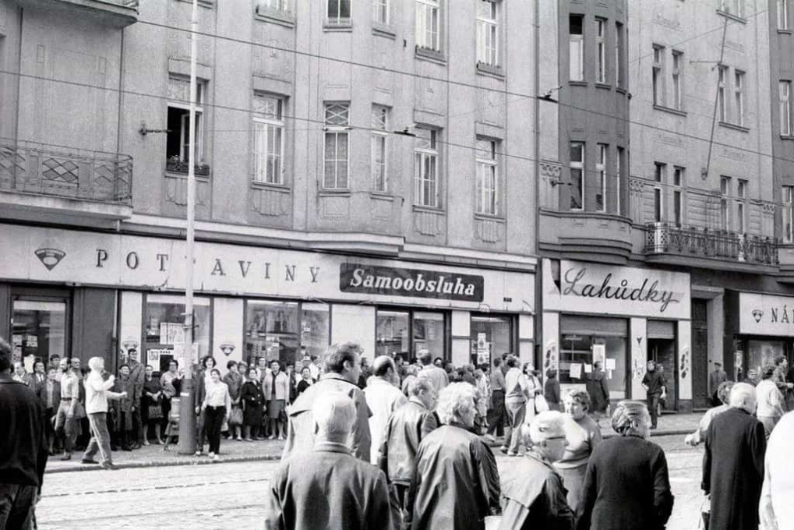
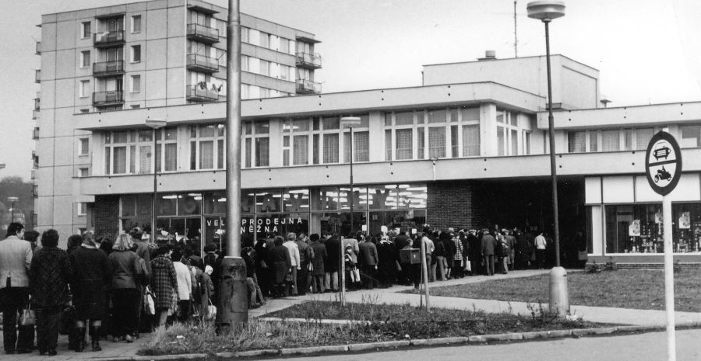
Město dříve

Slide 16
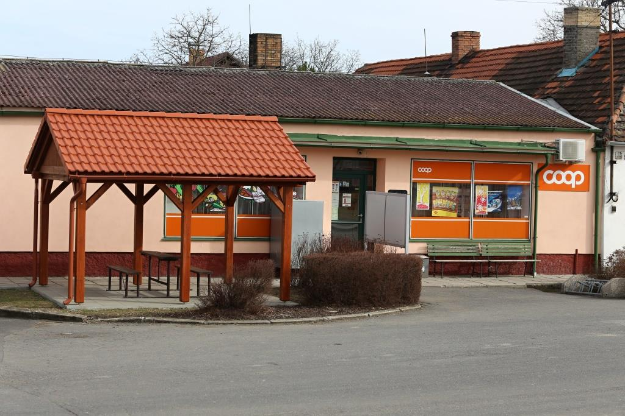
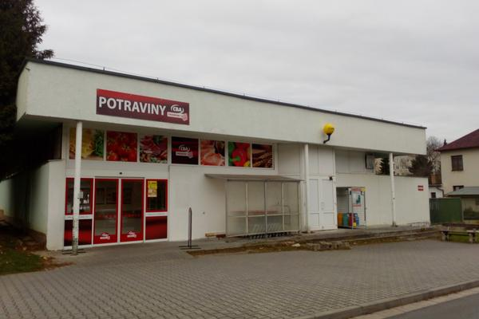
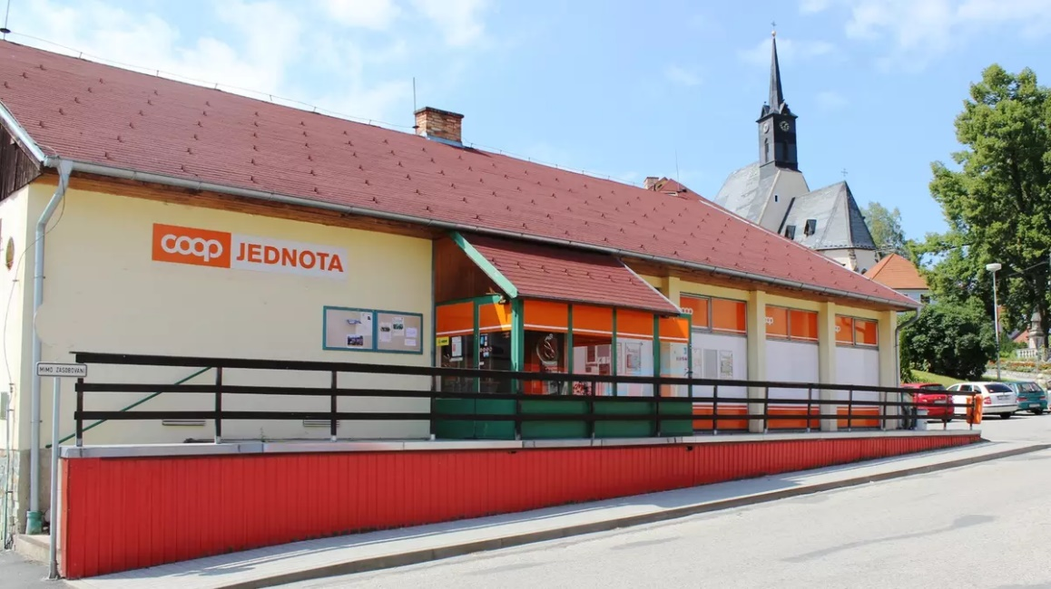
Venkov dnes

Slide 17
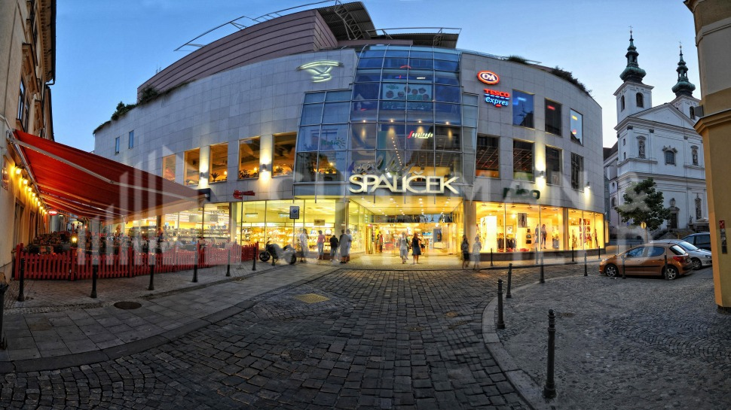
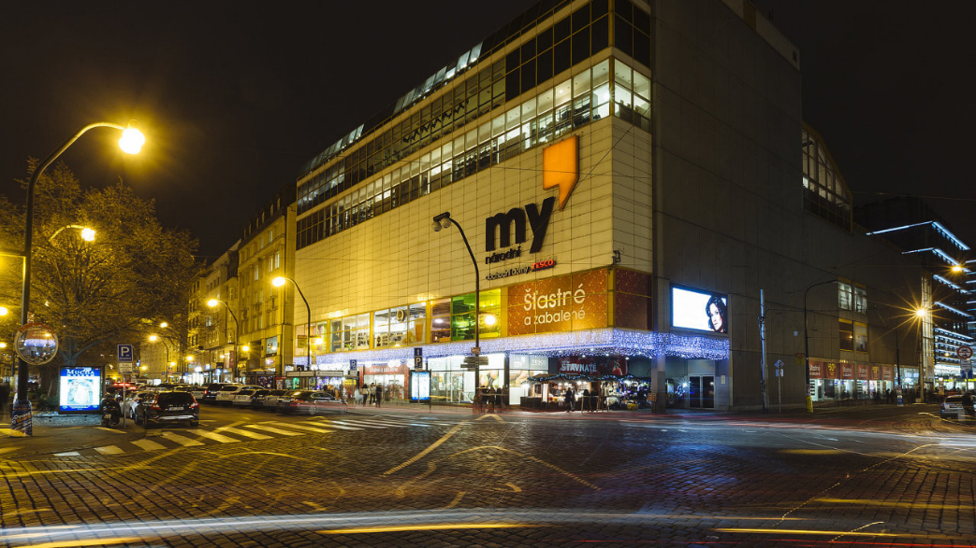
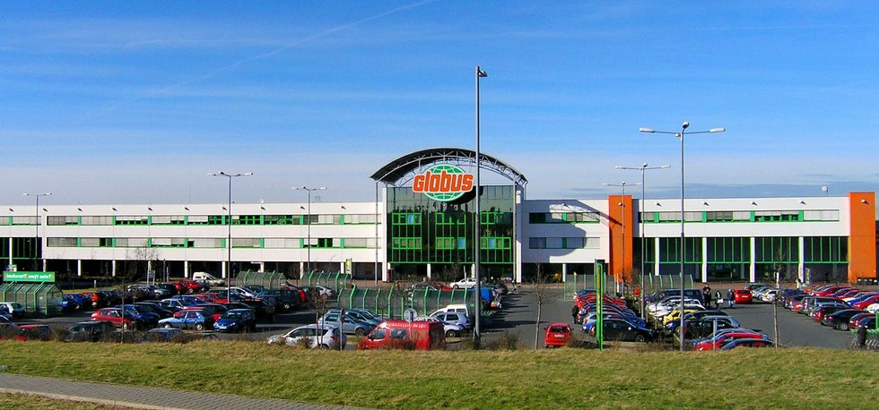
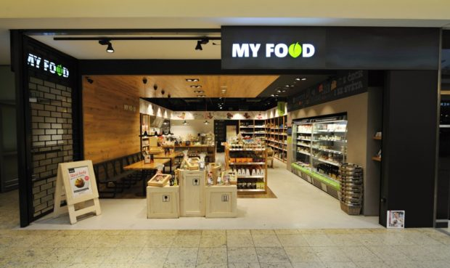
Město a předměstí dnes

Slide 18
Rozdíly, změny a trendy v západní a východní Evropě
Ve vyspělých tržních ekonomikách se během 2. poloviny 20. století stabilizovaly spotřební vzorce, jež byly v tranzitivních zemích od. 90. let přejímány až nekriticky s nebývalou rychlostí a otevřeností.
Rychlá adaptace východních trhů na západní standardy byla podpořena vstupem a „téměř okamžitou“ dominancí západního kapitálu.
Potenciál východních trhů, ve většině případů nedostatečná domácí konkurence, benevolentní legislativa i velký spotřebitelský apetit, přilákaly pozornost západních maloobchodníků, kteří tak v 90. letech i později často čelili zpomalení růstu na vlastních trzích.

Slide 19
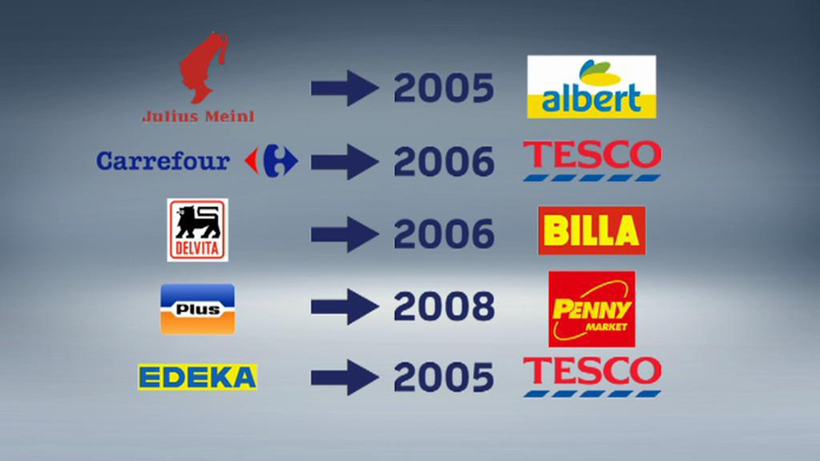
Rozdíly, změny a trendy v západní a východní Evropě
V polovině 90. let byly např. všechny země V4 zařazeny mezi 30 nejperspektivněji se rozvíjejících maloobchodních trhů světa.
Na druhé straně byla mezinárodní konkurence velmi silná, protože mnoho maloobchodních řetězců se rozhodlo ovládnout východní trhy současně, a ne všechny se zde také udržely až do současnosti (v ČR např. Carrefour, Julius Meinl, Interspar…).
Interspar – Albert
(2014)

Slide 20
Rozdíly, změny a trendy v západní a východní Evropě
Dominantní vlastností evropského maloobchodu se stala internacionalizace.
Proces internacionalizace, zahájený nejdříve v zemích střední a později i východní Evropy, byl tedy velmi rychlý.
To, co trvalo v západní Evropě 50 let, v zemích CEE trvalo zhruba 15 let.
Rozdíly mezi evropskými zeměmi se během čtvrtstoletí prakticky setřely, co se týče kvantity a koncentrace, zůstaly však určité rozdíly v kvalitě produktů a kultuře maloobchodního prostředí.

Slide 21
Rozdíly, změny a trendy v západní a východní Evropě
I přes meziroční nárůst maloobchodního obratu v minulém desetiletí téměř ve všech zemích EU-28, poklesl stacionární maloobchod.
Růst tak byl tažen zejména on-line obchodem (e-commerce), jehož význam v Evropě nadále roste, i když dynamika ve srovnání s předchozími lety na vyspělých trzích (např. Německo, Rakousko) zpomalila.
Například v České republice dosáhl podle Asociace pro elektronickou komerci (APEK) v roce 2017 on-line prodej již 10,5% podíl na celém maloobchodním obratu (u potravin je nižší).
V roce 2019 to bylo už téměř 13 % a rok 2021 se posunul na téměř bezprecedentních 17 %! (meziroční růst však zpomalil…).
E-shopy velkých kamenných hráčů za poslední dva roky vyrostly o 149 % a nadále bude pokračovat prolínání elektronických a klasických obchodů.

Slide 22
Rozdíly, změny a trendy v západní a východní Evropě
V roce 2017 dosáhla tržní hodnota maloobchodního trhu v západní Evropě přibližně 2,6 bilionu Eur, což byla, i přes uvedený pokles dynamiky, nejvyšší hodnota za posledních pět let.
V porovnání s východní Evropou je zde zřejmý rozdíl.
Na východě došlo také k meziročnímu nárůstu tržní hodnoty maloobchodního trhu, nicméně čísla v roce 2017 dosáhla pouze na 565,6 miliardy eur (4,5krát méně).

Slide 23
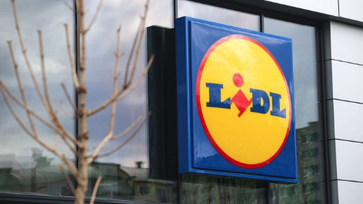
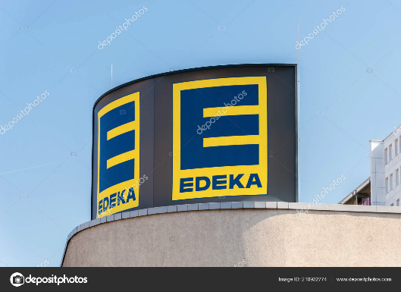
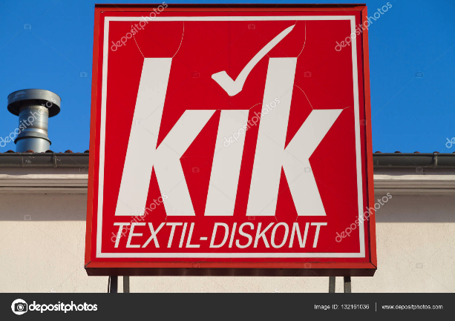
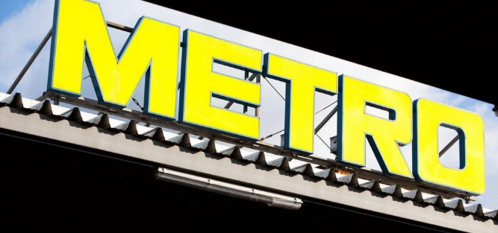
Rozdíly, změny a trendy v západní a východní Evropě
Západ Evropy má stále mnoho ekonomicky silných zemí, jako jsou Francie a Německo, kterým zatím východ nemůže ani zdaleka konkurovat.
Tržní hodnota maloobchodu pouze v Německu pokrývá 1/5 celkového maloobchodního prodeje v západní Evropě a ve spojení s Francií představuje maloobchod téměř 1/2 celé západní Evropy.

Slide 24



Rozdíly, změny a trendy v západní a východní Evropě
S poklesem stacionárního maloobchodu souvisí i pokles prodejních ploch v evropských zemích, což se týká především vyspělých trhů.
Obecně ve stacionárním obchodu ploch ubývá, což je mimo jiné důsledek internetové (e-commerce) konkurence a stále běžnějšího využívání tzv. smart technologií. A tento trend bude nadále velmi sílit.
Pro maloobchodní průmysl v západní Evropě to znamená, že společnosti se v době před koronavirovou pandemií setkávali s výzvou, která nebyla dříve zaznamenána, pokud jde o snížené obraty, zisky a silný cenový tlak.

Slide 25
Rozdíly, změny a trendy v západní a východní Evropě
Úbytek ploch přirozeně vede k sílící koncentraci maloobchodu, v současné době tři až čtyři největší řetězce nezřídka kontrolují až 90 % trhu daného státu.
Přes uvedené skutečnosti a další očekávaný pokles však prodejní plocha přepočtená na jednoho obyvatele zůstává v nejvyspělejších trzích nejvyšší v rámci EU.
Které společnosti kontrolují český a slovenský maloobchodní trh?

Slide 26
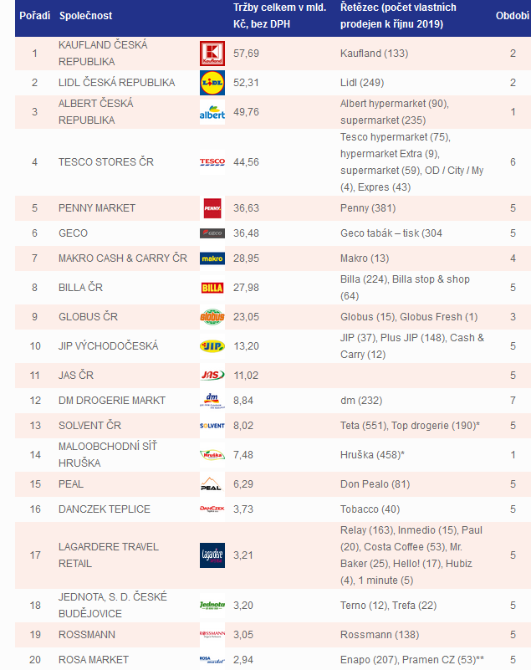
TOP 20 maloobchodních společností v ČR, 2019

Slide 27
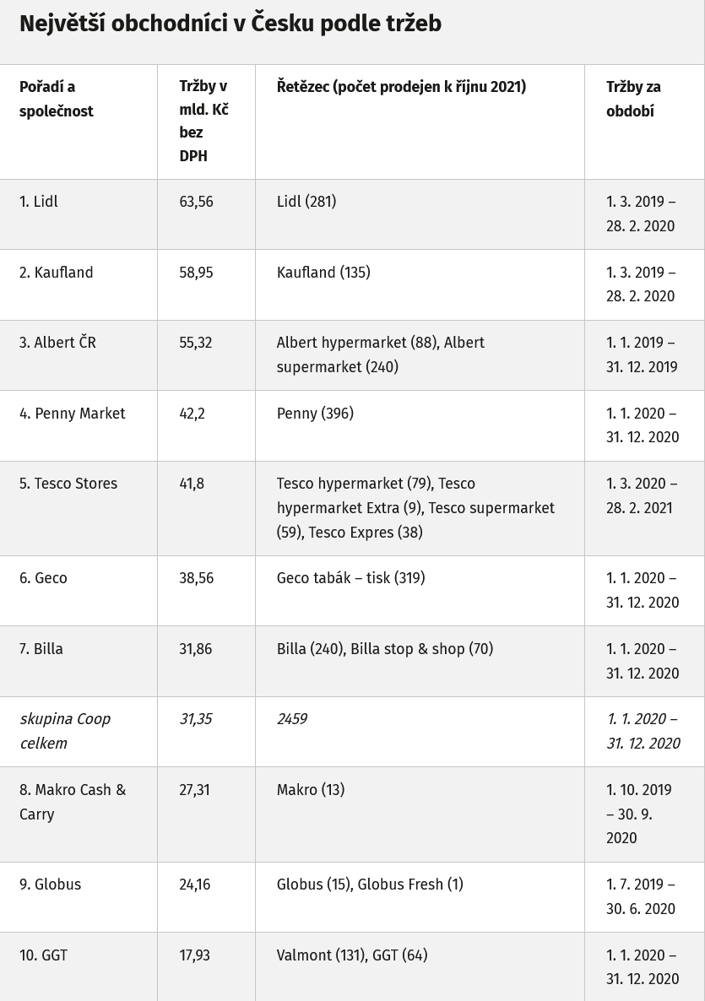
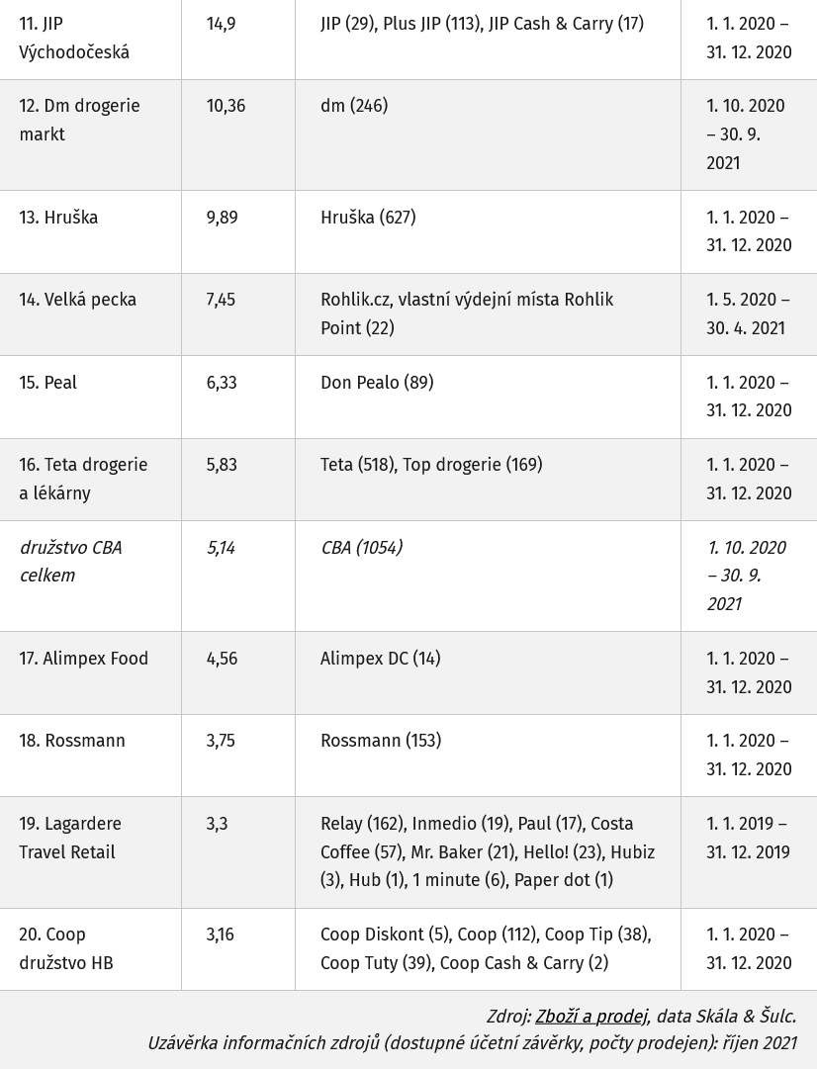
TOP 20 maloobchodních společností v ČR, 2021

Slide 28
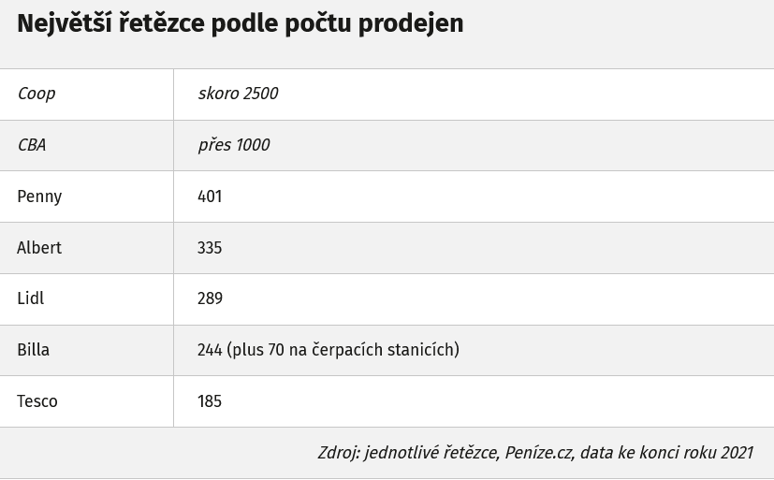
Řetězce podle počtu prodejen

Slide 29
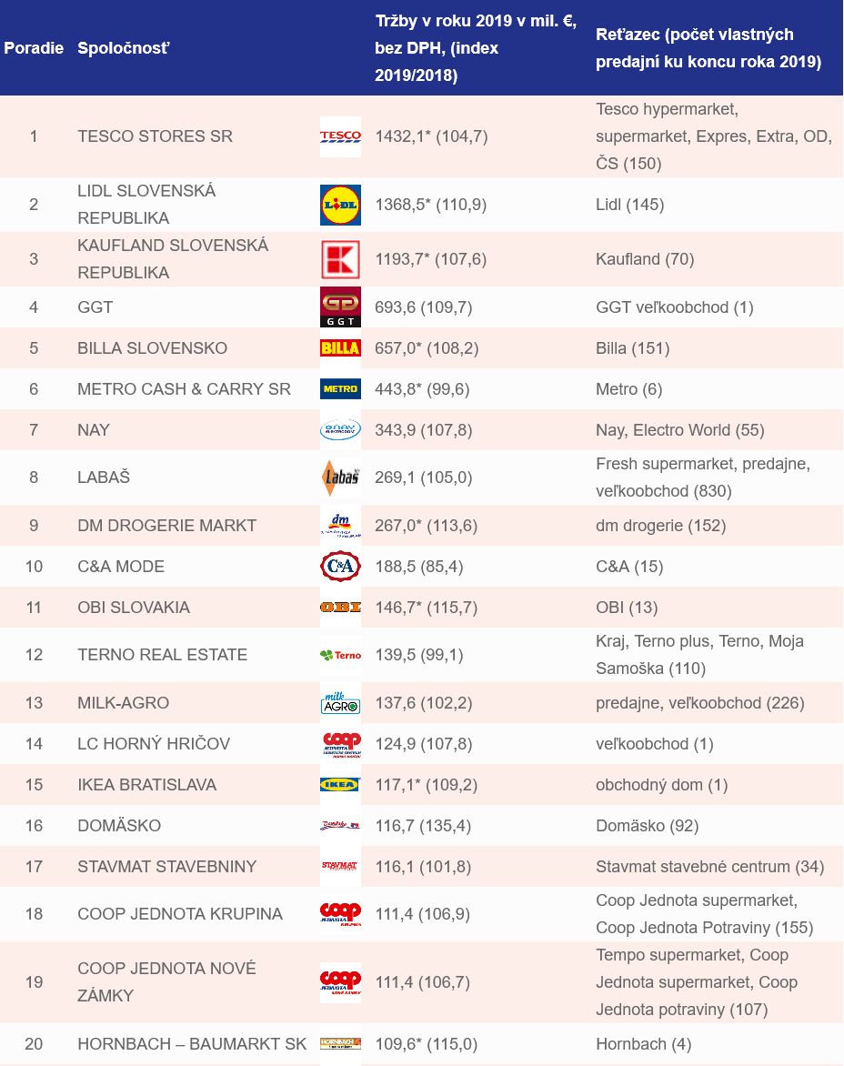
TOP 20 maloobchodních společností v SR, 2020

Slide 30
Prodejní plocha v maloobchodu v přepočtu na obyvatele
v roce 2017 ve vybraných evropských zemích (v m²)
Rakousko | 1,67 | Česká republika | 1,04
Belgie | 1,64 | Itálie | 1,03
Nizozemsko | 1,61 | Maďarsko | 1,02
Švýcarsko | 1,47 | Slovensko | 1,01
Německo | 1,44 | Polsko | 0,95
Švédsko | 1,27 | Řecko | 0,74
Francie | 1,23 | Bulharsko | 0,74
Španělsko | 1,12 | Rumunsko | 0,70
Chorvatsko | 1,10 | Ukrajina | 0,44
Velká Británie | 1,09
Zdroj: RegioData Research (2017)

Slide 31
Rozdíly, změny a trendy v západní a východní Evropě
Východní trhy se po fázi internacionalizace maloobchodu a přebírání západních vzorů i vzorců (nákupního chování) dostaly do fáze konsolidace a relativní stabilizace trhu.
Reakce na „nedávnou“ hospodářskou recesi byla obdobná jako v západních zemích, prodejní plochy spíše stagnovaly, koncentrace a nasycenost maloobchodního prostředí byla již také velmi vysoká.
V některých parametrech však, např. co se týče velkoplošných konceptů, konkrétně v počtu hypermarketů na obyvatele, patří např. České republice přední místo v Evropě.

Slide 32
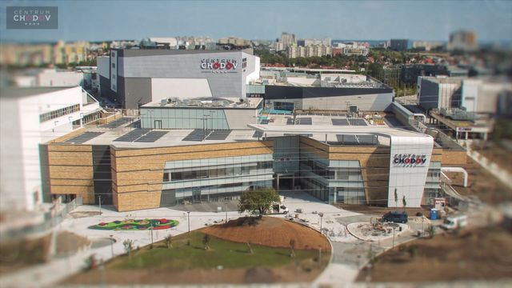
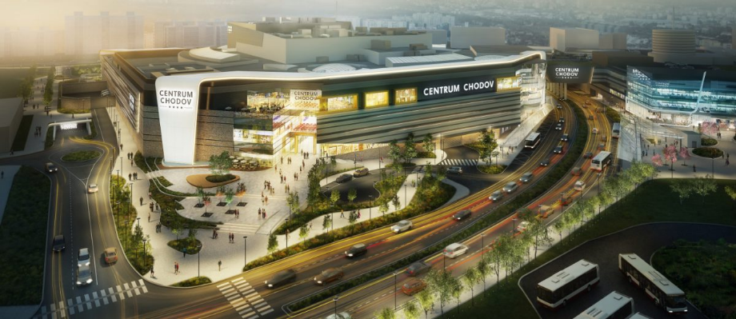
Rozdíly, změny a trendy v západní a východní Evropě
Velkoplošný maloobchod a nákupní centra tak v západní Evropě prochází spíše fází remodelingu, rozšiřování a vyplňování mezer na trhu (podobně je tomu i ve střední Evropě),
… výraznější expanze se v tomto ohledu týká především Ruska a Turecka, pokud je budeme brát jako okrajové evropské trhy.

Slide 33
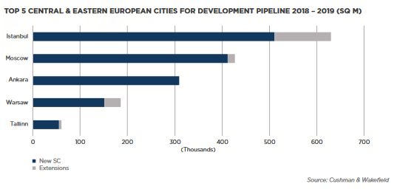

Slide 34
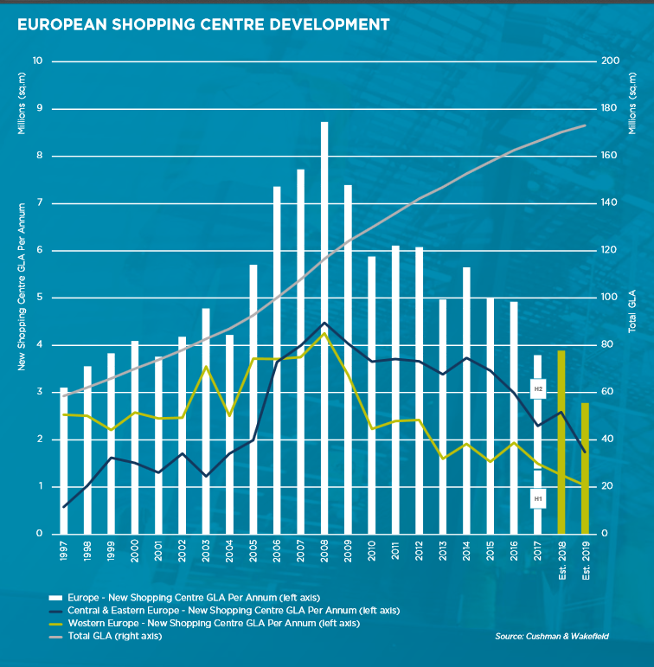

Slide 35
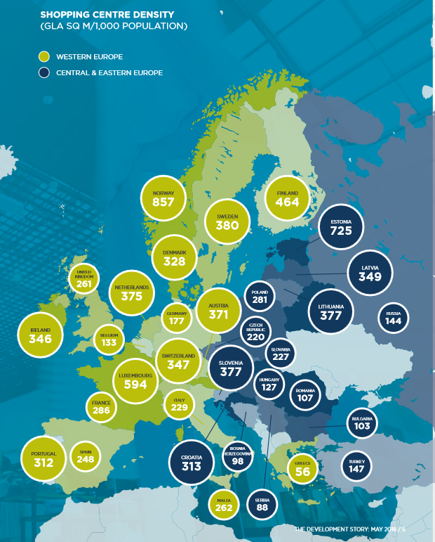

Slide 36

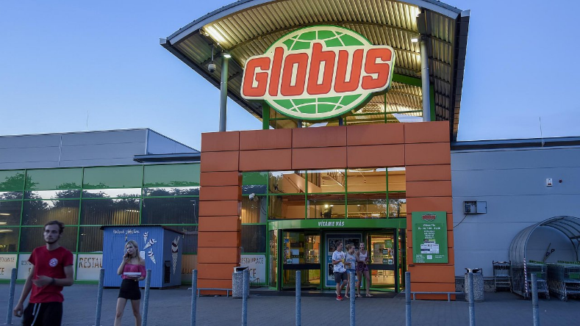
Rozdíly, změny a trendy v západní a východní Evropě
Přesto…
Česká (i slovenská) síť hypermarketů, supermarketů a diskontních prodejen je jednou z nejhustších na celém světě.
Navzdory rozvoji nakupování potravin přes internet a další překážce v podobě nízké nezaměstnanosti počet velkých kamenných prodejen pravděpodobně dál poroste (i když rok 2020 a 2021 budou/byly bezprecedentní…).
x

Slide 37
Rozdíly, změny a trendy v západní a východní Evropě
Nejsilnější segment, jímž je obecně potravinářský maloobchod, nedávno vytlačený z center měst střední a východní Evropy (podobně jako tomu bylo dříve v Evropě západní), se ve specializovaných podobách vrací zpět.
Přestože mnoho spotřebitelů dává stále přednost kvantitě, odborníci hovoří o racionalitě nakupování a spotřeby a orientaci na kvalitu.
Omezuje se 1) impulzivní styl nakupování podpořený reklamou, promoakcemi a tzv. POS/POP marketingovými nástroji (point of sale/point of purchase), lidé častěji přemýšlejí, co a proč chtějí koupit.
Druhým výrazným trendem je 2) orientace na kvalitu a hodnotu, typická již nejen pro západoevropského spotřebitele.
Myslíte si, že na tom něco je?

Slide 38
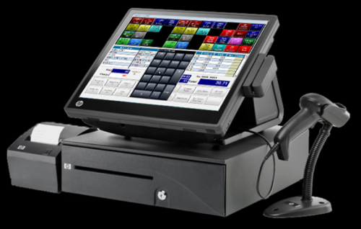
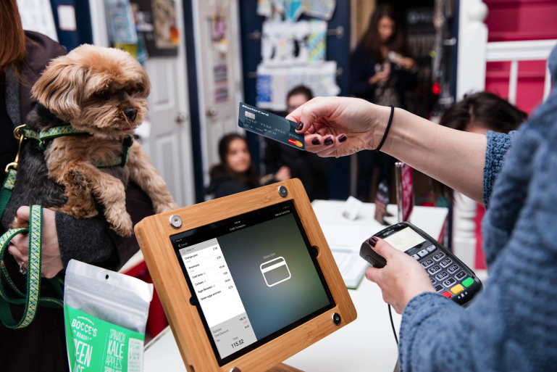
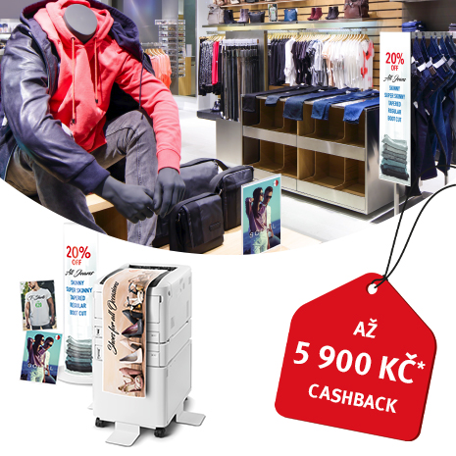
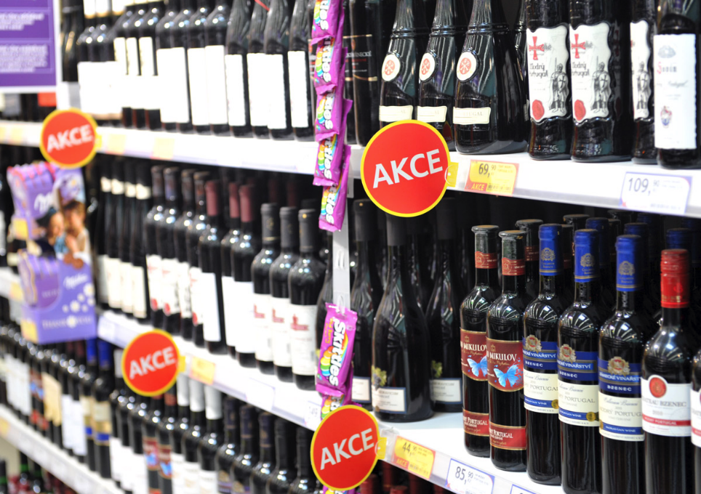

Slide 39
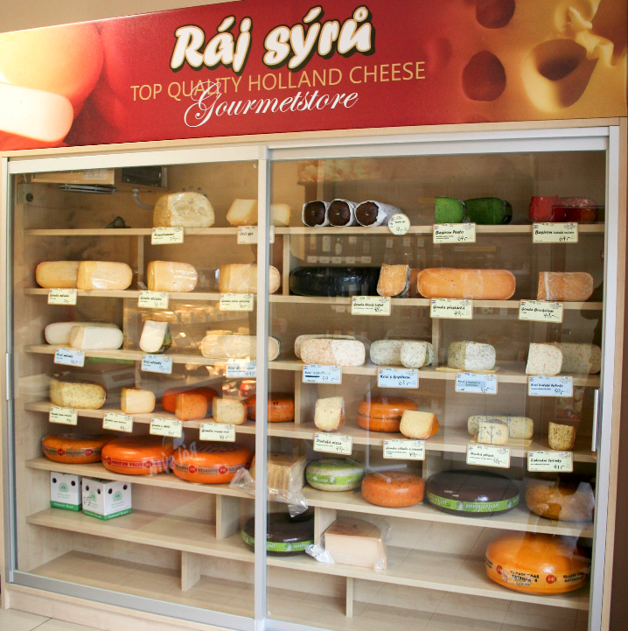
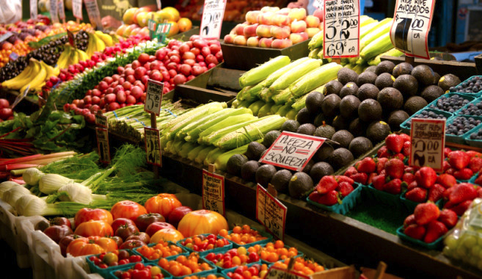

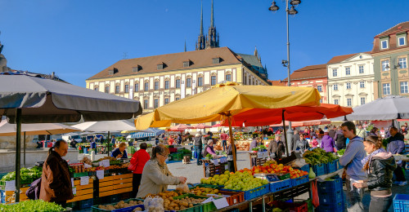

Slide 40
Rozdíly, změny a trendy v západní a východní Evropě
I z předchozí tabulky je zřejmé, že východní trhy mají stále, co se týče prodejních ploch, určité rezervy. Toho využívají některé západoevropské řetězce k rozvíjení svých sítí (např. Auchan, Carrefour, Delhaize Group či Agrokor Group).
Novým trendem je otevírání tzv. prémiových formátů a zavádění nových konceptů, nabízejících spotřebitelům větší kulturu prodeje, pohodlnější nákup a lepší zákaznický servis (typicky diskontní řetězec Lidl, částečně také Kaufland).
Mimo již zavedené a etablované trhy střední Evropy se atraktivním pro západoevropské maloobchodníky stal především rozsáhlý polský trh, pozornost se obrací stále více také na jihovýchod Evropy, zejména k Rumunsku, Bulharsku, Slovinsku a Chorvatsku.

Slide 41
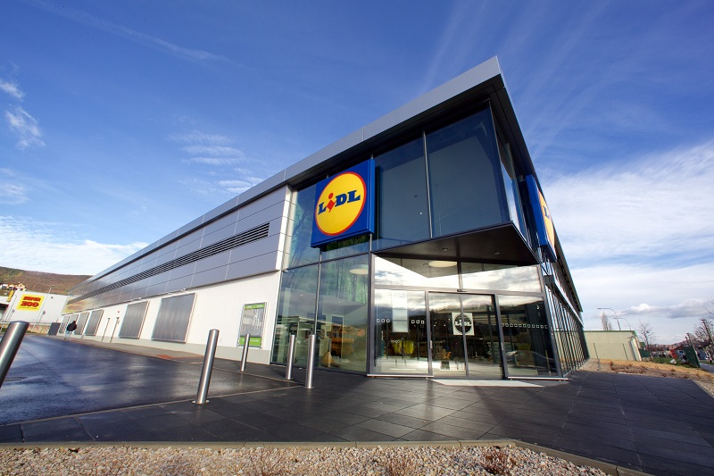
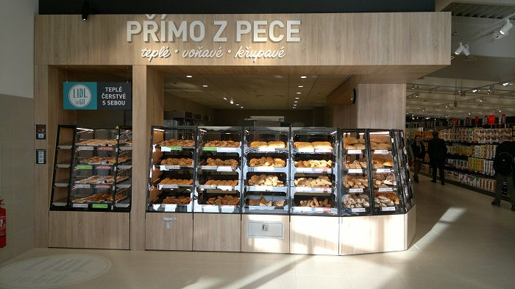
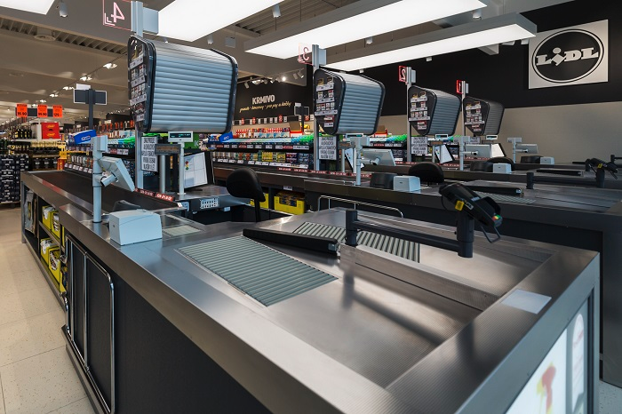

Slide 42
Rozdíly, změny a trendy v západní a východní Evropě
Výše naznačený trend stálého maloobchodního poklesu podílu výdajů spotřebitelů na vyspělých evropských trzích pokračuje. Evropané stále více vynakládají svůj disponibilní příjem za zdravotní péči, léky a gastronomii, stejně jako za běžné životní náklady.
K oživení západoevropského trhu, resp. k úspoře nákladů a zvýšení cenové konkurenceschopnosti, by mohly vést nákupní alliance.
Členství v nákupních aliancích je v posledních letech velkým trendem v západní Evropě, který se již přesouvá i na východ.

Slide 43


Rozdíly, změny a trendy v západní a východní Evropě
Ekonomická budoucnost evropského maloobchodu se tedy promítne nejen plánovaným odchodem některých gigantů z vybraných trhů (např. Tesco ze střední Evropy…?), ale i uzavíráním společných dohod.
Stále více řetězců bude fungovat pod hlavičkou největší evropské nákupní alliance EMD (European Marketing Distribution), která v roce 2016 dosáhla kumulovaný obrat 180 mld. Euro a nebude záležet z které části Evropy pocházejí a kde působí. Předpokládám, že DM není v žádné podobné alianci…?

Slide 44
Rozdíly, změny a trendy v západní a východní Evropě
Další úspěšnou formou maloobchodní kooperace, která již existuje po několik desetiletí, ale neustále se vyvíjí a modernizuje, je franchizing. (Co to je?)
Tento model se ve své moderní podobě rozšířil do západní Evropy z USA v 60. letech minulého století.
Franchisingové řetězce se etablovaly zejména v tzv. convenience obchodech (pohodlí, rychlost, jednoduchost..), zatímco mnoho řetězců supermarketů nebo hypermarketů zůstalo dominantně ve vlastnictví společnosti.

Slide 45
Rozdíly, změny a trendy v západní a východní Evropě
Franchisingem se rozumí dlouhodobá smluvní spolupráce mezi nezávislými podnikateli – poskytovatelem franchisingu (franchisorem) a odběratelem franchisingu (franchisantem) – na základě které franchisor předává franchisantovi znalosti o vedení firmy a propůjčuje mu svou obchodní značku.
Franchisant se ovšem zavazuje k povinnosti provozovat činnost v souladu s koncepcí franchisingu.

Slide 46
Typické franchizingové společnosti v maloobchodě jsou?
A jak je to s DM? Opět předpokládám, že se jí franchising příliš nedotýká…?

Slide 47

Rozdíly, změny a trendy v západní a východní Evropě
Franchising a systémy vlastněné firmou jsou pravděpodobně nejoblíbenějšími organizačními formami obchodních řetězců v západní (i východní) Evropě, formou interkulturní komunikace a komunikační adaptace zvyšují výkonnost prostřednictvím svého vlivu na transfer know-how.
Moderní formy franchisingu se orientují na e-commerce strategie a on-line nakupování.

Slide 48
Rozdíly, změny a trendy v západní a východní Evropě
Přesun franchisingového konceptu na východní trhy byl jen otázkou času - střední a východní Evropa se v průběhu zhruba dvou posledních dekád stala velmi oblíbeným trhem pro franchisingové podnikání západoevropských maloobchodních řetězců.
Velký rozmach v posledních letech zaznamenaly především franchisové koncepty v segmentu potravin.
Je to dáno již výše naznačenou skutečností, že již i spotřebitelé na východě Evropy se do jisté míry začínají mírně odklánět od nákupů v supermarketech. a dávají přednost menším dostupným obchodům v blízkosti svého bydliště.
Franchising je jednou z forem, jak mohou malí a střední podnikatelé v náročném ekonomickém prostředí konkurovat velkým firmám.

Slide 49


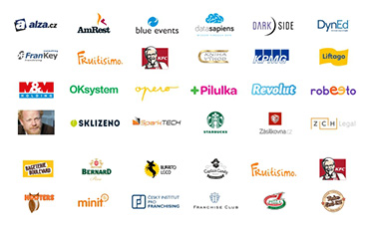

Slide 50
Rozdíly, změny a trendy v západní a východní Evropě
V neposlední řadě je velkým tématem marketingu v maloobchodě reklama, tedy tradiční i nové trendy a formy komunikace se zákazníkem a orientace na vybrané komunikační kanály.
Investice do digitální komunikace neustále rostou, ale bez klasického letáku se obchod stále ještě neobejde.
V potravinářském maloobchodě se jedná o médium s největším hospodářským významem a nejvýhodnější formu nabídkové komunikace, současně s největším propagačním efektem.

Slide 51



Rozdíly, změny a trendy v západní a východní Evropě
Do budoucna se však situace změní.
Zejména mladší cílové skupiny, tzv. generace Z, využívají převážně digitální media a tištěná reklama je už nejspíše nezasáhne.
x

Slide 52
Rozdíly, změny a trendy v západní a východní Evropě
V porovnání s tištěnou obchodní reklamou, která je finačně náročná, nabízejí digitální formáty nejen výhodu v úspoře nákladů, ale především vyšší přesnost zaměření na cílovou skupinu díky možnosti individuálního osobního oslovení.
Internet je, i prostřednictvím smart telefonů, pro stále více zákazníků prvním odrazištěm pro rešerše nabídek a plánování nákupů.
Šíření reklamy a marketing spotřeby nejsou prostorově ohraničené, i když lze připustit určitá kulturní specifika.
Navzdory tomu je možné konstatovat výraznou podobnost mezi západní a východní Evropou v této oblasti maloobchodu.
Uvažuje se v DM o upuštění od letákové/papírové reklamy?

Slide 53
Rozdíly, změny a trendy v západní a východní Evropě
Ať už probíhal vývoj maloobchodu (velkoobchodu) ve východní nebo západní Evropě rozdílně či obdobně, klíčovou otázkou dalšího rozvoje maloobchodu zůstává jeho plánování a konstruktivní regulace.
Na úrovni států EU je otázka regulace rozvoje maloobchodních sítí v kompetenci členských zemí. V jednotlivých systémech územního plánování evropských zemí, stejně jako v jejich terminologii, se vyskytuje velká variabilita a dosud nevznikl jednotný legislativní rámec, který by propojoval organizační strukturu jednotlivých zemí.

Slide 54
Rozdíly, změny a trendy v západní a východní Evropě
Plánovací nástroj, který má přímou vazbu na maloobchod a velkoplošné jednotky (NC, super/hypermarkety apod.) je tzv. RIA (RETAIL IMPACT ASSESSMENT), vzniklý v reakci na rychlý růst nákupních ploch mimo centra měst.
Jedná se o prostředek, který má nalézt vhodná řešení pro rozhodovací procesy při povolování výstavby dalších velkoplošných jednotek.
Jeho úkolem je hodnocení očekávaného dopadu dalších maloobchodních ploch na životaschopnost stávajících městských center.

Slide 55
Rozdíly, změny a trendy v západní a východní Evropě
Slouží jako kvantitativní měřítko dopadu na širší prostředí (dopravu, zaměstnanost, služby) a zvažuje vliv maloobchodních prodejen z ekonomického, ekologického a sociálního hlediska.
V některých zemích má studie prokázat i potřebu dalšího rozšíření nákupní plochy. RIA dokumentace je požadována některými státy jako součást žádosti o stavební povolení maloobchodního zařízení.
RIA tedy již zásadním způsobem vstupuje do procesu územního/prostorového plánování.

Slide 56

Rozdíly, změny a trendy v západní a východní Evropě
Na úrovni Evropy, resp. EU měl být komplexním řešením tzv. European Retail Action Plan (přijatý 2013, součást strategie „Evropa 2020“).
Realitou je, že zatím asi (určitě) nebude
z řady důvodů…

Slide 57
TRANSFORMACE SLOVENSKÉHO MALOOBCHODU
Transformácia maloobchodu na Slovensku prebiehala v niekoľkých vlnách (František Križan et al. 2016), obdobne ako v ostatných krajinách strednej a východnej Európy.
Transformácia maloobchodu sa v postkomunistických krajinách vrátane Slovenska začala v období 1989 až 1991. Samozrejme, v daných krajinách je mnoho variácií nástupu nových vĺn vývoja maloobchodu v priebehu transformácie.

Slide 58
V niektorých krajinách sa globalizačné trendy začali prejavovať v roku 1996, v iných až po roku 2002.
Obecne v postkomunistických krajinách možno identifikovať tri etapy transformácie maloobchodu:
(i) etapa komunizmu,
(ii) etapa transformácie,
(iii) etapa globalizácie.

Slide 59
Pre povojnové obdobie (po II. svetovej vojne) bola pre Slovensko charakteristická rozdrobenosť obchodnej siete s prevahou individualistického vlastníctva a taktiež nerovnomerné rozloženie v priestore.
Dôležitým momentom bola zmena vlastníckych pomerov po roku 1948, dokedy mal prevahu súkromný sektor a po znárodnení obchodu (rok 1948) sa sformoval štátny obchod.
Kým v roku 1948 patrilo súkromnému sektoru 88 % predajní, v roku 1949 takmer 25 %, v roku 1950 sa podiel znížil na 9 % a po roku 1960 sa v maloobchode už nevyskytoval.
Slovensko (Československo) predstavovalo typický príklad centralizovaného/štátneho modelu vlastníctva v maloobchode.

Slide 60
Štátny obchod mal za úlohu zásobovať prevažne mestá.
Na vidiek boli zamerané spotrebné družstvá, ktoré boli zjednotené pod názvom Jednota.
Ďalším dôležitým prvkom vo vývoji maloobchodu bolo zavedenie jednotných cien, čím de facto konkurencia v maloobchodnom prostredí prestala existovať.
Postupne dochádzalo k rozvoju maloobchodnej sieti, ktorú na vidieku dopĺňal ambulantný predaj a oživenie tradícií v organizovaní trhov.
Pre mestá bola charakteristická výrazná koncentrácia maloobchodu do centrálne umiestnených obchodných domov (Prior).

Slide 61
Maloobchodná sieť tvorená približne 17 000–18 000 predajňami zostala po 60. rokoch 20. storočia takmer nemenná počas nasledujúcich troch dekád.
Najväčší podiel z maloobchodnej siete pripadal v 80. rokoch 20. storočia na predajne potravín. Nepotravinárske predajne boli veľmi poddimenzované.

Slide 62
V porovnaní s vyspelými európskymi ekonomikami, bol maloobchod na Slovensku (v Československu) nedostatočne rozvinutý, v mnohých aspektoch kriticky hodnotený:
1. Hustota maloobchodnej siete (uvedená počtom predajní na 1 000 obyvateľov) bola veľmi nízka (približne polovica priemeru v západnej Európe). Zvlášť pozoruhodná bola veľmi obmedzená škála predajní vo väčších mestách.
2. Maloobchodná kapacita (veľkosť predajnej plochy na 1 000 obyvateľov) bola tiež veľmi nízka (približne štvrtina úrovne v mnohých krajinách západnej Európy). Dodávka tovaru do predajní, najmä nepotravinárskeho tovaru, bola výrazne obmedzená.
3. Nepriaznivé podmienky v maloobchode určené hodnotami hustoty a kapacity maloobchodu podmieňovali štruktúrne nedostatky prejavujúce sa obmedzenou prítomnosť obchodov s nepotravinárskym sortimentom, absenciou moderných veľkometrážnych predajní ako aj výraznými rozdielmi vo funkcii maloobchodu na miestnej a regionálnej úrovni v zmysle uspokojenia dopytu spotrebiteľov.

Slide 63
Veľkostná štruktúra maloobchodných predajní podľa veľkosti predajnej plochy mala charakter výraznej prevahy malometrážnych prevádzok (tab. 3). Predajnú plochu do 100 m² malo viac ako 90 % všetkých potravinárskych predajní.
Väčšou predajnou plochou disponovali predajne nepotravinárskeho tovaru.
Takmer všetky obchodné domy mali predajnú plochu väčšiu ako 150 m².

Slide 64
Nové trendy nakupovania postupne a so značným oneskorením prenikali aj do obchodných prevádzok na Slovensku.
V roku 1958 sa zavádzajú samoobslužné predajne. V roku 1970 existovala samoobsluha v 18 % všetkých predajní, najmä v predajniach so zmiešaným tovarom (Očovský 1974).
Postavenie obchodu v hospodárstve krajiny malo stále dôležitejšiu pozíciu. V tomto období vznikajú aj prvé obchodné domy s jednotnými cenami (ASO, TETA, Brouk či Babka), čo na jednej strane viedlo k rastu odvetvia, no na druhej strane dochádzalo k značnej koncentrácii maloobchodu a jeho priestorové rozloženie sa stávalo čoraz nerovnomernejšie.
Maloobchod bol koncentrovaný najmä do miest, ktorý obsluhoval aj vidiecke obce.

Slide 65
Z priestorového hľadiska bol maloobchod výrazne koncentrovaný do miest prípadne tzv. strediskových obcí. Vidiecka maloobchodná sieť mala (a stále má) niekoľko znakov:
i) uspokojuje lokálny, málo koncentrovaný dopyt;
ii) realizuje sa tu iba časť dopytu vidieckeho obyvateľstva kvôli výraznej spádovosti miest, čo nevytvára podmienky pre efektívnu sortimentovú ponuku;
iii) realizácia tržieb vo vidieckej maloobchodnej sieti je s ohľadom na vyššie uvedené faktory spájaná s vysokými nákladmi fungovania v porovnaní s mestskou sieťou.

Slide 66
Maloobchodnú sieť na slovenskom (československom) vidieku počas komunizmu možno v porovnaní so štátmi západnej Európy charakterizovať na relatívne dobrej úrovni vybavenosti.
Takmer v každej populačne menšej vidieckej obci bola samozrejmosťou predajňa zmiešaného tovaru, vo väčších obciach následne v 60. rokoch minulého storočia vznikla tzv. družstevné obchodné domy (obr. 2).
Po roku 1952 sa vymedzila sféra obchodnej činnosti štátneho obchodu (typicky Prior – mestá) a družstiev (typicky Jednota – vidiek)

Slide 67


Otvorenie družstevného obchodného domu v Dechticiach v roku 1954 (vľavo) a pojazdná predajňa Odeva v Hornej Potôni v roku 1950 (vpravo).

Slide 68
K radikálnym zmenám v maloobchode došlo po roku 1989 po prechode z centrálne riadeného hospodárstva na trhové.
Etapa transformácie, ktorá sa začala v roku 1989 priniesla nové kvalitatívne obdobie vo vývoji slovenského maloobchodu. Išlo najmä o organizačné zmeny vlastníctva spôsobené decentralizáciou, demonopolizáciou a privatizáciou maloobchodu.
Liberalizácia cien tovarov mala za následok obmedzenie spotreby a rozvoja maloobchodu ako takého. Ako príklad možno uviesť enormný a skokový nárast cien od 1. januára v roku 1991, kedy v priebehu jedného dňa ceny narástli o 32 %.

Slide 69
Zmeny vlastníckych foriem v hospodárstve (maloobchode) sa prejavovali i) reštitúciou majetkov pôvodným vlastníkom, ii) vstupom nových subjektov do ekonomiky ako aj iii) prevodom štátneho majetku súkromným subjektom formou privatizácie.
Vývoj maloobchodu výrazne poznačila tzv. kupónová privatizácia, ktorá prebiehala v dvoch kolách.
Na rozdiel od radikálnych zmien v organizácii a vlastníctve nedošlo k radikálnej zmene vo fyzickej štruktúre maloobchodných predajní. Je to výsledok zotrvačnosti procesu transformácie z predchádzajúceho obdobia.
Vznikli tisíce nových maloobchodných predajní, veľké predajne vznikli väčšinou rekonštrukciou skladových priestorov, revitalizáciou starých obchodov, ktoré boli zatvorené a využívaním napríklad priestoru na prízemí panelového domu.

Slide 70
Rozvoju veľkometrážnych predajní bránil nedostatok kapitálu v prípade tuzemských podnikateľov a ich rozvoj nastal až procesom internacionalizácie maloobchodu.
Odvetvie maloobchodu v nových spoločensko-ekonomických podmienkach prechádzalo po roku 1989 výraznou transformáciou a za relatívne krátke obdobie sa v odvetví prejavili viaceré transformačné procesy v súvislosti s nástupom globalizácie v maloobchode.
Keďže prvý hypermarket, ako prejav globalizácie maloobchodu, bol na Slovensku otvorený v roku 1999, možno etapu transformácie maloobchodu ohraničiť dekádou 1989-1999.

Slide 71
Pre maloobchod na Slovensku v tomto období je príznačný proces atomizácie. Proces atomizácie maloobchodu sa v rôznych krajinách prejavuje odlišnou intenzitou a dĺžkou trvania prechodom na globalizačné procesy.
Dôsledkom privatizačných a reštrukturalizačných procesov bol vznik veľkého počtu obchodných živností sprevádzaný likvidáciou mnohých dovtedajších veľkých obchodných organizácií a iba pozvoľným vytváraním nových filiálok.
Atomizácia obchodu bola priestorovo a organizačne charakteristická roztrieštením štruktúry maloobchodu so znakmi decentralizácie a dekoncentrácie štruktúr maloobchodnej siete, ktorá bola značne rozdrobená.
Vo sfére obchodu a služieb dochádzalo k zvýšeniu počtu pôsobiacich organizácií a následnému zvýšeniu počtu pracovníkov v odvetví.

Slide 72
Transformácia maloobchodnej siete v období atomizácie prebiehala takmer výlučne bez účasti zahraničných maloobchodných reťazcov.
Na rozvoji maloobchodu a jeho transformácii sa podieľal domáci súkromný kapitál a vplývali naňho aj transformačné procesy súvisiace s rozpadom štátnych a družstevných organizácií vnútorného obchodu.
Atomizácia maloobchodu mala za následok zvýšenie počtu predajní a zároveň zníženie počtu obyvateľov na predajňu.
Predajná plocha rapídne rástla, čím sa zvyšoval aj plošný štandard. Zároveň však klesal obslužný štandard (jeho hodnota), vyjadrený ako počet obyvateľov pripadajúcich na jedného pracovníka v maloobchode, čo je však pozitívne.

Slide 73
Kým v roku 1990 dominoval v maloobchodnom predaji na Slovensku verejný sektor, od roku 1992 výrazne začal dominovať súkromný sektor (tab. 4), čo bolo prejavom atomizácie maloobchodu.
Verejný sektor sa podieľal na maloobchodnom predaji v roku 1990 podielom 71 % a v roku 1998 tento podiel klesol na 3 %. Je potrebné poznamenať, že súkromný sektor bol takmer prevažne tuzemský.
K prvým zahraničným spoločnostiam, ktoré vstúpili na slovenský maloobchodný trh patrila spoločnosti Tesco (rok 1996), ktorá odkúpila obchodné domy Prior (podobne v ČR).

Slide 74
Typickým trendom v maloobchodnej sieti na Slovensku bol úbytok (družstevných) obchodných domov a nárast počtu supermarketov, ako nového nákupného formátu.
Obchodné domy boli na úpadku najmä na vidieku. Jedným z dôsledkov bol nárast motorizácie obyvateľstva a obchodnú funkciu výraznejšie prevzali mestá s rozšírením nákupných zón aj do vzdialenejších vidieckych obcí.
V slovenskej (československej) maloobchodnej sieti sa v dôsledku nárastu nových prevádzok začali odrážať západné vzorce v správaní spotrebiteľov.
Spotrebitelia sa začali zaujímať predovšetkým o kvalitu tovaru a príjemnú a profesionálnu kvalitu služieb. Dôležitými faktormi v maloobchode sa stali šírka výberu tovaru a nižšie ceny.

Slide 75
V prvej polovici 90. rokov minulého storočia ovládali maloobchod na Slovensku najmä domáce spoločnosti. Následne možno pozorovať nástup významných medzinárodných spoločností. Je potrebné poznamenať, že vstup internacionálnych spoločností na Slovensko v porovnaní s okolitými krajinami bol oneskorený (oproti ČR asi o 2-3 roky).
Intenzívnejší nástup medzinárodných maloobchodných reťazcov na slovenský trh nastal až po roku 2000 (tab. 5). Jeden z dôvodov bola politicko-hospodárska situácia v krajine.

Slide 76

Transformáciu maloobchodu
v mestách na Slovensku
možno dokumentovať
bilanciou maloobchodných
predajní potravín a predajní
nepotravinárskeho tovaru
(nepotraviny) medzi
rokmi 1994 a 2005.
V roku 1995 pripadalo
v slovenských mestách
priemerne 3,3 predajne
potravín na 1000 obyvateľov,
v roku 2004 došlo k
zvýšeniu na hodnotu
3,7 predajne.
Vyššie hodnoty tohto
ukazovateľa možno
pozorovať na východe
Slovenska. V tomto priestore
dochádzalo aj k najvýraznejšiemu
nárastu počtu predajní na obyvateľov
medzi rokmi 1995 a 2004.
Naopak, v okolí ľudnatých
miest došlo k zníženiu počtu
obyvateľov na predajňu.

Slide 77
Koncentrácia v maloobchode je spojená predovšetkým s i) výstavbou veľkoplošných predajní, so ii) vstupom internacionálnych maloobchodných reťazcov na vnútorný trh. Analýzou chovania maloobchodných sietí možno na slovenskom trhu vymedziť štyri etapy:
(i) etapa dynamického rozvoja v sieti supermarketov (od roku 1996);
(ii) etapa dynamického rozvoja v sieti hypermarketov (od roku 1999);
(iii) etapa dynamického rozvoja v sieti nákupných centier (od roku 2000);
(iv) etapa dynamického rozvoja v sieti diskontov (od roku 2004);

Slide 78
Pre všetky uvedené etapy je charakteristický progres v čase. Počet daných predajných formátov každoročne narastá. V roku 2012 bolo na území Slovenska 601 supermarketov prevažne v mestách.
Vo vývoji možno pozorovať trend zvyšovania podielu supermarketov vo vidieckych obciach. Kým v roku 2001 bolo na slovenskom vidieku lokalizovaných 11,9 % všetkých supermarketov, v roku 2012 podiel narástol na 28,1 %. Taktiež možno konštatovať, že výstavba supermarketov sa presúva aj do miest s menším počtom obyvateľov.
Za ostatných 20 rokov vzrástla predajná plocha supermarketov viac ako 15-krát (tab. 6).

Slide 79
Prvým hypermarketom na Slovensku bol hypermarket Tesco otvorený v roku 1999 v Nitre.
O dva roky neskôr bolo na území Slovenska už 22 hypermarketov, v roku 2012 sa ich počet zvýšil na 154 s medziročným nárastom viac ako 10 % (tab. 7).
Intenzívny rozvoj formátov hypermarket vychádza z obľúbenosti hypermarketov ako hlavného miesta nákupu, v ktorom sa realizuje viac ako štvrtina všetkých nákupov.
Trendom zostáva presun daného formátu aj do suburbánnych zón väčších miest, pričom podiel vidieckych hypermarketov predstavuje menej ako 10 %.

Slide 80
Spotrebitelia na Slovensku sa vyznačujú výraznou preferenciou veľkometrážnych maloobchodných predajní v podobe supermarketov a hypermarketov.
Podľa prieskumu agentúry GfK domácnosti chodia na nákupy do supermarketov a diskontov častejšie a aj na väčšie nákupy ako v minulosti.
Pre supermarkety sú charakteristické práve väčšie doplňujúce nákupy čerstvého tovaru a zásobovacie nákupy, ktoré v rámci tohto formátu na Slovensku ešte posilnili.
Diskonty zasa upevňujú svoju pozíciu pri veľkých zásobovacích nákupoch v oboch krajinách (ČR i SR).

Slide 81
Domácnosti teda presúvajú väčšie nákupy do menších moderných formátov v porovnaní s hypermarketmi.
Napriek tomu, viac ako štvrtina spotrebiteľov nakupuje v hypermarketoch (v ČR takmer polovina!). Viac ako polovica spotrebiteľov nakupuje v hypermarketoch a supermarketoch.
Tento trend je dlhodobo takmer nemenný a pravdepodobne bude pokračovať aj v budúcnosti v zmysle životného cyklu maloobchodu.
Podiel na trhu stále zvyšujú diskonty prevažne na úkor malých predajní a špecializovaných predajní. Ide najmä o „Lidl efekt“, ktorého maloobchodná sieť sa neustále rozrastá a obľúbenosť narastá.
Dôvodom je lokalizácia týchto prevádzok bližšie k spotrebiteľom (vnútorné mesto..), ktorí tu nakupujú častejšie a vo väčších objemoch.

Slide 82


Preferované typy predajní (hlavné miesto nákupu) medzi spotrebiteľmi na Slovensku v rokoch 2014-2018
Zdroj: GfK
ČR
Slovensko

Slide 83

Lidl si na slovenskom trhu
vybudoval významnú pozíciu,
pričom od roku 2005 figuroval
v rebríčku TOP 10 širokosortimentových
obchodníkov na Slovensku.
V porovnaní s Českou republikou
došlo k výraznému oneskoreniu
tejto fázy transformácie maloobchodu.

Slide 84
Nákupné centrá patria k preferovaným nákupným formátom v celej Európe.
Hustota nákupných centier daná veľkosťou hrubej prenajímateľnej plochy (m²) na 1 000 obyvateľov štátu dosahuje v mnohých post-komunistických krajinách nadpriemerné hodnoty (Slovinsko, Chorvátsko, Litva, Lotyšsko, Estónsko) a naopak, v niektorých dosahuje podpriemerné hodnoty (Rumunsko, Bulharsko, Srbsko atď.), kde možno v budúcnosti predpokladať masívnejší rozvoj výstavby nákupných centier.
Aj napriek tomu, že vo východnej Európe došlo k oneskorenému rozvoju nákupných centier (zväčša po roku 1995, resp. 2000) v porovnaní so západnou Európou, súčasný stav dokumentuje rýchlu adaptáciu spotrebiteľov na tento nákupný formát a ich vývoj v zmysle životného cyklu maloobchodu nedosiahol ešte fázu maturity.

Slide 85

Hustota nákupných centier vo vybraných štátoch Európy v roku 2018
Zdroj: Cushman & Wakefield (2018)

Slide 86

Vývoj počtu novootvorených nákupných centier na Slovensku v rokoch 2000-2018 podľa genézy

Slide 87

Vývoj počtu novootvorených nákupných centier na Slovensku v rokoch 2000-2018 podľa lokalizácie

Slide 88

Vývoj počtu novootvorených nákupných centier na Slovensku v rokoch 2000-2018
podľa veľkosti hrubej prenajímateľnej plochy

Slide 89
Hodnotením transformačných procesov v maloobchode na území Slovenska možno vyvodiť všeobecné závery:
Ad 1. Na Slovensku sa prejavujú všetky globalizačné procesy identifikované v rozvinutých krajinách, ktoré transformujú maloobchod tak na vidieku ako aj v mestách. Prejavy globalizačných procesov v maloobchode sú intenzívnejšie v mestách.
Ad 2. Oneskorený priebeh transformačných procesov v porovnaní s okolitými štátmi. Možno identifikovať oneskorenie v priebehu transformačných procesov v smere západ-východ.
Ad 3. Veľkosť trhu podmieňuje intenzitu prejavov globalizačných procesov. V ľudnatejších mestách a ich zázemí sú procesy zreteľnejšie.
Ad 4. Proces internacionalizácie maloobchodu v zmysle životného cyklu maloobchodu ešte nedosiahol fázu zrelosti.
Ad 5. Procesom koncentrácie maloobchodu na slovenskom vidieku dochádza k negatívnemu vývoju úbytku základných obslužných funkcií vidieka.
Ad. 6. Výstavba nákupných centier bude na Slovensku pokračovať aj v budúcnosti a lokalizované budú aj v menej ľudnatých mestách.

